Slide 1
引例2：安排座位
【问题描述】
已知n(<20)个人围着一个圆桌吃饭，其中每一个人都至少认识其他的2个客人。请设计程序求得n个人的一种坐法，使得每个人都认识他左右的客人。
【输入】
第一行:n（吃饭人的个数）。
以下n行：第i行的第一个数k表示第i个人认识的人数，后面k个数依次为i认识的人的编号。
【输出】
所有坐法，要求第一个人为1号作为起点，按顺时针输出其他人的编号。

Slide 2
seat.in | seat.out
6 2 3 6 3 4 5 6 3 1 4 6 3 2 3 5 3 2 4 6 4 1 2 3 5 | 1 3 4 2 5 6 1 3 4 5 2 6 1 6 2 5 4 3 1 6 5 2 4 3 4

Slide 3
分析：
根据认识关系建立无向图，从1开始遍历图，找一个包含所有顶点的环。
3
1
4
5
6
2

Slide 6
分析：
假设小狗所在的位置为(Sx,Sy)，迷宫的门的位置为(Dx,Dy)，门的开启时间为t。
dfs搜索函数带有3个参数：dfs(x,y,dep):已经到达位置(x,y),且已经花费的时间为dep秒，如果到达门的位置且时间符合要求，则搜索停止；否则继续从相邻位置继续进行搜索。
成功逃离的条件是：x=Dx,y=Dy,dep=t。
没有要求输出路线，可以不用记录路线，只记住当前位置即可（记下路径也可以）。

Slide 8
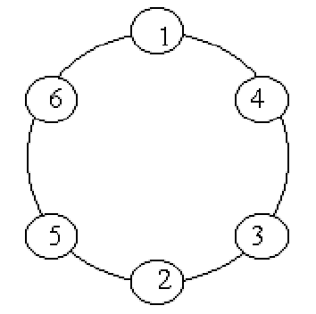
例3.1.4 素数环问题（uva524）
输入一个偶数n（<=20）,输出所有的排列方式，要求相邻的两个数的和为素数，第1个数和最后的一个数和也为素数，即n个数组成一个素数环。下图是n=6的素数环。
输入：
多组数据，每组数据一个偶数n
输出：
对于每组数据，
输出以1开头的素数环，按字典序输出。

Slide 9
Sample Input
8 6
Sample Output
Case 1:
1 4 3 2 5 6
1 6 5 2 3 4
Case 2:
1 2 3 8 5 6 7 4
1 2 5 8 3 4 7 6
1 4 7 6 5 8 3 2
1 6 7 4 3 8 5 2
分析：
思路和引例2安排座位类似。
这里无需建立图。
注意输出要求：
两个样例之间一个空行。

Slide 11
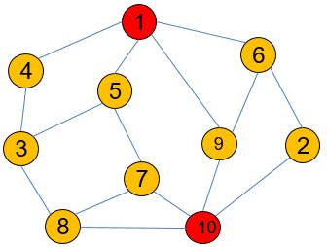
例3.1.5最少换乘次数
给定n(<=100)个城市及城市间的交通路线（双向），每列火车只能在固定的两个城市间运行，也就是说从城市A到城市B，如果中间经过城市C，则要从A到C后，必须在C处换乘另一辆火车才能到达B。
求从1号城市到n号城市的最少的换乘次数。
从1到10，最少换乘1次。路径长度-1

Slide 12
分析：
求一条从1到n的路线，要求中间经过的点最少。
如果用dfs：
需要找出所有路线比较，找最短的。
如果采用bfs找到即可，无需比较。

